Slide 1

Razvoj interaktivnog asemblera
i simulatora podskupa
RISC-V instrukcija
Dunja Janković 2020/0058
Mentor: doc. dr Uroš Radenković
Beograd, 2026.
Notes:
SLAJD 1 — Razvoj interaktivnog asemblera i simulatora podskupa RISC-V instrukcija
CILJNO VREME: 0:20; okvir u izlaganju: 0:00–0:20.
PODSETNIK (ne čitati): Predstavi temu, ne čitaj sve podatke sa naslovnog slajda.
GOVOR:
Dobar dan svima. Ja sam Dunja Janković i predstaviću aplikaciju koju sam razvila u okviru diplomskog rada. Ona omogućava pisanje i praćenje izvršavanja jednostavnih RISC-V programa. Pre prikaza aplikacije, ukratko ću objasniti šta znači sam naslov rada.

Slide 2
Šta zapravo znači naslov rada?
Podskup instrukcija
Odabrane naredbe: saberi, uporedi, sačuvaj.
RISC-V
Pravila koja određuju koje instrukcije
procesor izvršava i šta one znače.
Asembler
Priprema napisane naredbe za izvršavanje.
Simulator
Program koji oponaša rad procesora.
Interaktivno
Korisnik izvršava korake i prati promene.
Napišemo mali program i pratimo
kako se izvršava, korak po korak.
2/10
Notes:
SLAJD 2 — Šta zapravo znači naslov rada?
CILJNO VREME: 1:20; okvir u izlaganju: 0:20–1:40.
PODSETNIK (ne čitati): Prođi redom kroz pet pojmova. Napravi kratku pauzu pre završne rečenice.
GOVOR:
Naslov zvuči stručno, ali je osnovna ideja jednostavna.
Procesor je deo računara koji izvršava naredbe — na primer, da sabere dva broja ili sačuva rezultat. Te naredbe zovemo instrukcije. RISC-V određuje koje instrukcije postoje i šta one rade, a u ovom radu podržan je odabrani deo njih — zato u naslovu piše „podskup”.
Asembler priprema napisane naredbe za izvršavanje, dok simulator oponaša rad procesora u programu. Dakle, nisam pravila fizički procesor, već aplikaciju koja prikazuje izvršavanje njegovih instrukcija.
Interaktivno znači da korisnik može da izvršava program korak po korak i posmatra šta se menja. Jednostavno rečeno, cilj je da ne vidimo samo konačan rezultat, već i kako je program do njega došao.
To je, na primer, zgodno kada želimo da razumemo kako program sabira brojeve: ne gledamo samo broj na kraju, nego i kako se zbir postepeno menja.

Slide 3
Postojeći alati i cilj rada
RARS
Venus
Desktop aplikacija
Veb aplikacija
Koraci izvršavanja • Tačke prekida
Pregled registara i memorije
Cilj rada: sopstveno rešenje sa jasno određenim obimom.
3/10
Notes:
SLAJD 3 — Postojeći alati i cilj rada
CILJNO VREME: 0:45; okvir u izlaganju: 1:40–2:25.
PODSETNIK (ne čitati): Pokaži dva primera, pa pređi na cilj sopstvenog rešenja. Ne ulazi u spiskove mogućnosti.
GOVOR:
Postoje i drugi alati koji omogućavaju ovakvo praćenje programa. U radu sam razmotrila RARS i Venus. RARS se koristi kao desktop aplikacija, dok je Venus dostupan kroz veb pregledač.
Izabrala sam ih zato što se i u njima mogu pisati i izvršavati mali RISC-V programi.
Kod njih sam posmatrala mogućnosti važne za moj zadatak: izvršavanje koracima, tačke prekida i pregled stanja. Cilj nije bio da napravim alat sa više funkcija od postojećih, već da samostalno realizujem celinu sa jasno određenim obimom. Zato sam se usredsredila na odabrane instrukcije i njihove rezultate.
Izvori za pripremu, ne čitati: https://github.com/TheThirdOne/rars ; https://github.com/kvakil/venus

Slide 4
Korišćene tehnologije
TypeScript
Logika aplikacije i provera tipova
HTML i CSS
Struktura i izgled ekrana
Vite
Pokretanje i priprema aplikacije
Vitest
Automatska provera rezultata
4/10
Notes:
SLAJD 4 — Korišćene tehnologije
CILJNO VREME: 0:40; okvir u izlaganju: 2:25–3:05.
PODSETNIK (ne čitati): Za svaku tehnologiju reci samo čemu služi i zašto je korisna.
GOVOR:
Logiku aplikacije napisala sam u TypeScript-u. On mi pomaže da deo programerskih grešaka primetim još tokom pisanja koda. HTML i CSS koristila sam za strukturu, raspored i izgled ekrana.
Vite omogućava jednostavno pokretanje aplikacije tokom razvoja i pripremu za korišćenje. Vitest sam izabrala za automatske provere rezultata. Ukratko, jedan deo alata služi izradi aplikacije, a drugi proveri da ona radi očekivano. Sama aplikacija se koristi u pregledaču.
Sve ove tehnologije služe izradi i proveri aplikacije; korisnik pri radu ne mora da poznaje nijednu od njih.

Slide 5
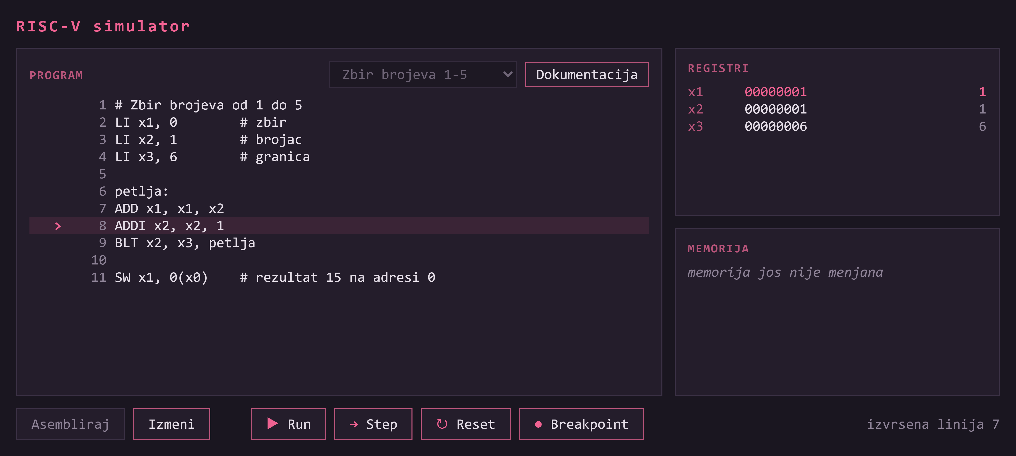
Šta aplikacija omogućava?
Napiši
program
Izvršavaj
po koracima
Prati
promene
15 instrukcija
5 pseudo-instrukcija
5/10
Notes:
SLAJD 5 — Šta aplikacija omogućava?
CILJNO VREME: 1:00; okvir u izlaganju: 3:05–4:05.
PODSETNIK (ne čitati): Pokaži levi panel, zatim desne panele i kontrole. Ne čitaj kod sa slike.
GOVOR:
Ovako izgleda aplikacija. Levo se piše program, a desno se prate registri i memorija. Registre možemo da posmatramo kao mesta za vrednosti sa kojima procesor trenutno radi. U memoriji se vide podaci koje je program upisao.
Dugme Step izvršava jednu instrukciju. Run nastavlja izvršavanje, Reset vraća početno stanje, a tačkom prekida biramo mesto zaustavljanja. Tokom izvršavanja kod se ne uređuje, kako bi prikaz odgovarao programu koji upravo pratimo.
Ako rezultat nije očekivan, mogu da ponovim program i proveravam vrednosti posle svakog koraka.
Podržano je 15 instrukcija i 5 pseudo-instrukcija. Ove druge su kraći zapisi koji se prevode u podržane instrukcije. Za korisnika je najvažnije da može da napiše program, pokrene ga i vidi promene.

Slide 6
Kako su delovi povezani?
Tekst programa
Parser i
asembler
Simulator
Prikaz stanja
Korisnik piše
naredbe
Provera i
priprema
Izvršavanje
programa
Registri i
memorija
Logika i prikaz su odvojeni.
6/10
Notes:
SLAJD 6 — Kako su delovi povezani?
CILJNO VREME: 1:00; okvir u izlaganju: 4:05–5:05.
PODSETNIK (ne čitati): Prati dijagram sleva nadesno. Objasni uloge, ne nazive funkcija ili datoteka.
GOVOR:
Iza ovog ekrana nalaze se odvojeni delovi aplikacije. Korisnik prvo unese tekst programa. Parser pročita njegovu strukturu, a asembler proveri instrukcije i pripremi ih za izvršavanje.
Možemo ih zamisliti kao nekoliko stanica kroz koje program prolazi, pri čemu svaka ima svoj zadatak.
Pripremljeni program zatim dobija simulator. On izvršava instrukcije i menja registre, memoriju i mesto sa kog se program nastavlja. Korisnički interfejs prikazuje dobijeno stanje. Ako se pojavi greška, korisnik dobija poruku umesto neispravnog rezultata.
Važna odluka bila je da logika i prikaz ostanu odvojeni. Tako sam mogla da proveravam izvršavanje bez pokretanja celog interfejsa i da menjam izgled bez menjanja pravila instrukcija. Sada ću taj tok pokazati na kratkom primeru.

Slide 7
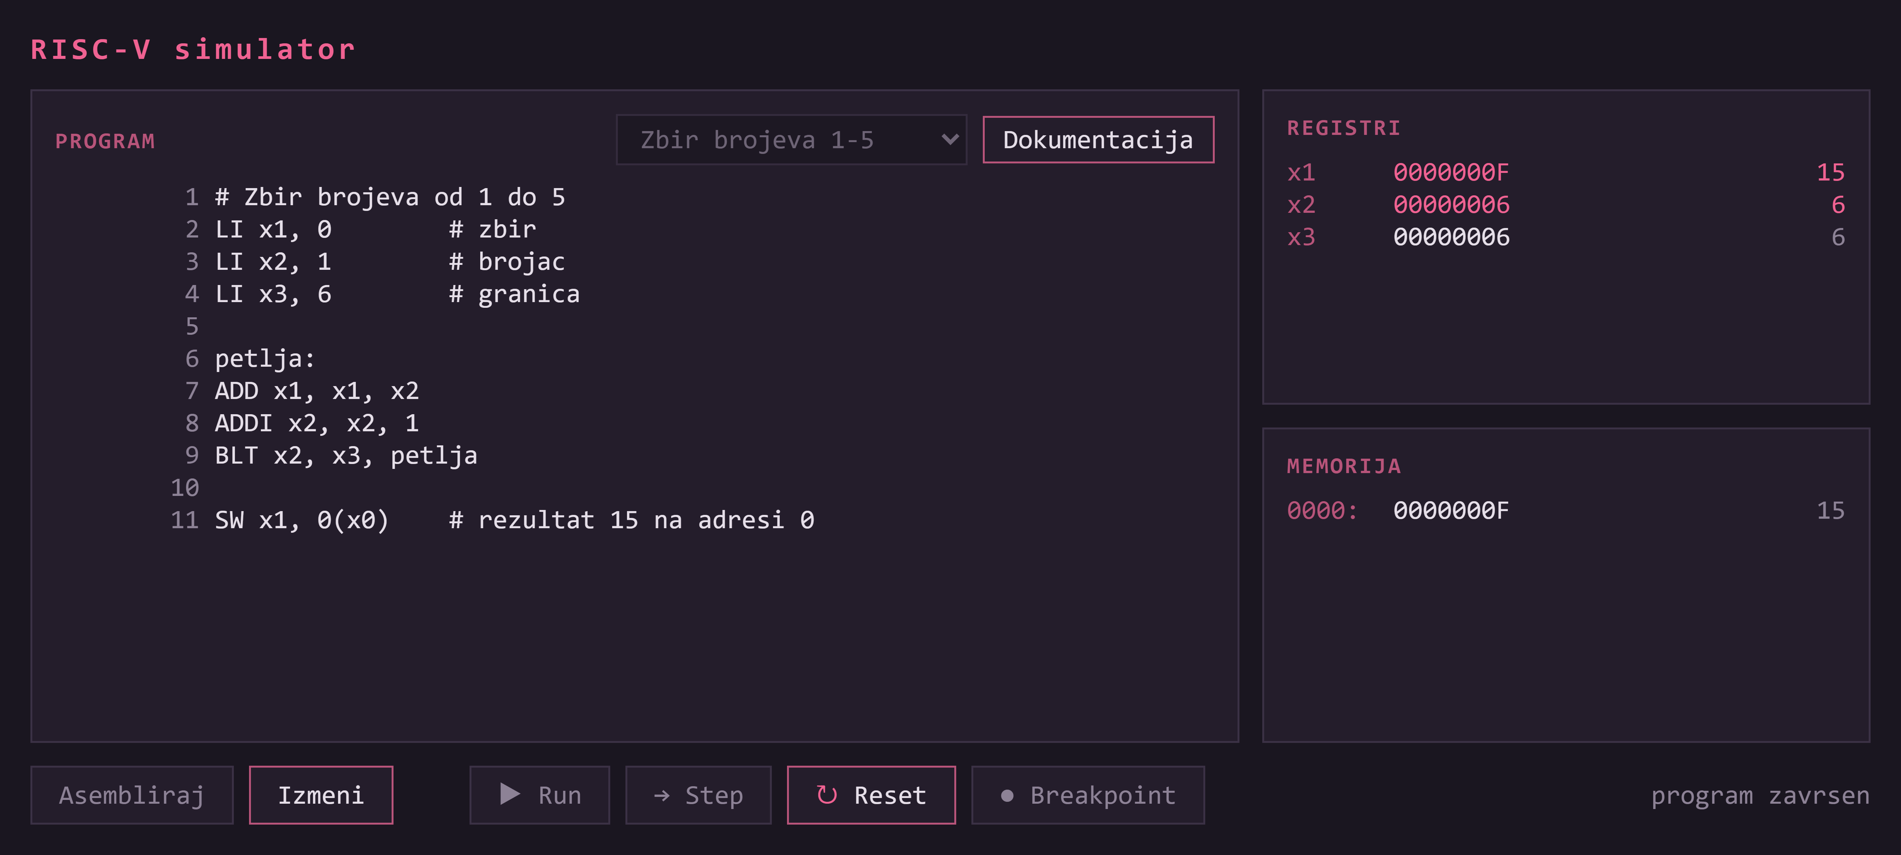
Primer rada aplikacije
1 + 2 + 3
+ 4 + 5
= 15
Zbir brojeva
od 1 do 5
7/10
Notes:
SLAJD 7 — Primer rada aplikacije
CILJNO VREME: 2:00; okvir u izlaganju: 5:05–7:05.
PODSETNIK (ne čitati): Oko 10 sekundi uvoda, video 1:45 uz govor uživo, oko 5 sekundi za prelaz. Video još nije ugrađen; prikazana slika je rezerva.
GOVOR:
Pre videa: Na kratkom videu pokazaću unos programa, pojedinačne korake, zaustavljanje i konačan rezultat. Primer je sabiranje brojeva od 1 do 5.
0:00–0:10 — Za primer sam izabrala sabiranje brojeva od 1 do 5. Očekivani rezultat je 15, pa možemo lako da pratimo da li program radi ono što želimo.
0:10–0:18 — Najpre proveravam zapis programa i pripremam instrukcije za izvršavanje. Pojavljuje se oznaka sledeće instrukcije.
0:18–0:42 — Svakim pritiskom na Step izvršava se jedna instrukcija. Prvo se postavljaju početne vrednosti, a zatim se obavlja prvo sabiranje. Desno vidimo da je tekući zbir postao 1.
0:42–1:02 — Sada postavljam tačku prekida. Time unapred biram mesto na kome program treba da se zaustavi. Ne moram ručno da prolazim kroz svaki korak: mogu da pokrenem program i pogledam stanje kada dođe do izabranog mesta.
1:02–1:16 — Ponovnim pokretanjem nastavljam od mesta gde je program stao. Zbir je sada 3, a program se ponovo zaustavio na istoj tački u petlji.
1:16–1:31 — Uklanjam tačku prekida i dopuštam programu da završi. Dobijeni zbir je 15, a isti rezultat je upisan i u memoriju.
1:31–1:45 — Program mogu da vratim na početak i ponovo pokrenem. Dobijam isti rezultat, a završni prikaz ostaje dostupan za pregled.
Posle videa: Tako se vidi ceo put od napisanog programa do rezultata.
REZERVNA VERZIJA BEZ VIDEA:
Ako video nije dostupan: Na slici je završno stanje primera. Program sabira brojeve od 1 do 5, pa očekujemo rezultat 15. Levo se vidi program, a desno njegove završne vrednosti.
Tokom izvršavanja mogla sam da prolazim instrukciju po instrukciju pomoću Step-a, ili da postavim tačku prekida i prepustim programu da sam dođe do nje. Tačka u petlji omogućava da se stanje pogleda posle svakog prolaza. Kada uklonim tačku prekida, Run dovršava program.
Na kraju je zbir 15 u registru i memoriji. Reset omogućava ponavljanje od početka. I bez videa, ova slika prikazuje konačan rezultat, dok se način upravljanja vidi na kontrolama ispod programa.

Slide 8
Kako sam proverila da radi?
113
uspešnih automatskih testova
parsera, asemblera i simulatora
Ispravni
programi
Granični
slučajevi
Prijavljivanje
grešaka
Uz dodatnu proveru rada korisničkog interfejsa.
8/10
Notes:
SLAJD 8 — Kako sam proverila da radi?
CILJNO VREME: 1:00; okvir u izlaganju: 7:05–8:05.
PODSETNIK (ne čitati): Naglasak je na proverljivosti. Broj 113 odnosi se na testove logike, ne na broj UI provera.
GOVOR:
Nije dovoljno da aplikacija samo izgleda kao da radi. U projektu postoji 113 automatskih testova za parser, asembler i model procesora, i pri završnoj proveri svi su prošli.
To su provere koje porede dobijeni rezultat sa očekivanim. Pored ispravnih programa, proveravala sam granične vrednosti, neispravne instrukcije i nedozvoljene pristupe memoriji. Tako se traže i greške koje ne bismo primetili samo pokretanjem jednog primera.
Dodatno je proveren rad korisničkih kontrola i prikaza. To ne znači da je ispitan svaki mogući slučaj, ali postoje ponovljive provere najvažnijih pravila, na koje se mogu osloniti i pri daljim izmenama aplikacije.
Kada kasnije izmenim aplikaciju, iste testove mogu ponovo da pokrenem i proverim da nisam pokvarila ranije ponašanje.

Slide 9
Šta je ostvareno i šta dalje?
Ostvareno
Pisanje, izvršavanje i praćenje programa
Granice
Odabrani podskup RISC-V instrukcija
Dalje
Više instrukcija, čuvanje programa,
vraćanje jednog koraka
Od napisanog programa do vidljivog rezultata.
9/10
Notes:
SLAJD 9 — Šta je ostvareno i šta dalje?
CILJNO VREME: 1:20; okvir u izlaganju: 8:05–9:25.
PODSETNIK (ne čitati): Završi pozitivno, ali jasno odvoji postojeće mogućnosti od budućih ideja.
GOVOR:
Najvažniji rezultat je celina u kojoj korisnik može da napiše program, izvrši ga i prati šta se dešava. Ostvarene su dogovorene mogućnosti: pojedinačni koraci, rad do tačke prekida, izvršavanje do kraja i prikaz registara i memorije.
Obim je namerno ograničen. Ne simuliram svaki detalj pravog procesora, već ponašanje odabranih RISC-V instrukcija. To je omogućilo da se ceo postupak izrade i provere objasni jasno.
Dalji razvoj mogao bi da donese više instrukcija i složenije primere. Korisni dodaci bili bi i učitavanje i čuvanje programa, kao i vraćanje jednog koraka, kada želimo ponovo da pogledamo prethodno stanje.
Takve dopune bih uvodila postepeno, uz nove provere, kako bi rešenje ostalo pregledno. Važno mi je da korisnik uvek može da poveže naredbu koju je napisao sa promenom koju vidi na ekranu.
Aplikacija je namenjena demonstraciji i učenju, a njenu korist za korisnike trebalo bi dodatno ispitati u praksi. Za ovaj rad dobila sam zaokruženo rešenje i osnovu koju mogu dalje da proširujem.

Slide 10
Pitanja
Hvala na pažnji!
Notes:
SLAJD 10 — Pitanja
CILJNO VREME: 0:15; okvir u izlaganju: 9:25–9:40.
PODSETNIK (ne čitati): Zastani, pogledaj publiku i sačekaj pitanja. Pitanja nisu deo planiranih deset minuta izlaganja.
GOVOR:
Time bih završila izlaganje. Hvala vam na pažnji. Spremna sam za vaša pitanja.

